Slide 1
Isopreferência
Processamento Digital de Imagens
Tarcísio Bruno C. Oliveira e
Jonathan Negreiros de Freitas

Slide 2
OBJETIVOS
Entender as implicações de diferentes valores de amostragem e quantização em uma imagem digitalizada.
Verificação das curvas de isopreferência obtidas pelo experimento de Huang [1975].

Slide 3
PROBLEMAS
Quantas amostras e níveis de cinza são necessários para uma boa aproximação de uma imagem?
Qual a relação entre amostragem da imagem e sua quantização? (Huang [1975]).

Slide 4
FUNDAMENTAÇÃO
Como uma imagem é processada computacionalmente?
a) uso da amostragem;
b) uso da quantização.
Amostragem: digitalização das coordenadas espaciais.
Quantização: digitalização da amplitude da coordenada espacial (brilho).

Slide 5
FUNDAMENTAÇÃO: AMOSTRAGEM
Imagem digital: amostras de uma imagem contínua, igualmente espaçadas e arranjada na forma de matriz N x M.
Cada elemento da matriz é denominado pixel (picture element).
Cada pixel é representado na matriz através de um par ordenado inteiro (a, b) pertencente ao plano xy (grade da imagem digital).

Slide 6
FUNDAMENTAÇÃO: QUANTIZAÇÃO
Função f(x, y) que atribui um valor de nível de cinza (tal valor pertence ao conjunto dos números reais) a cada par ordenado (x, y) distinto obtido pela amostragem.
Para uma imagem com tons de cinza, geralmente os níveis são representados por valores inteiros.
A função se torna bidimensional (2-D), com valores inteiros de coordenadas e amplitude.

Slide 7
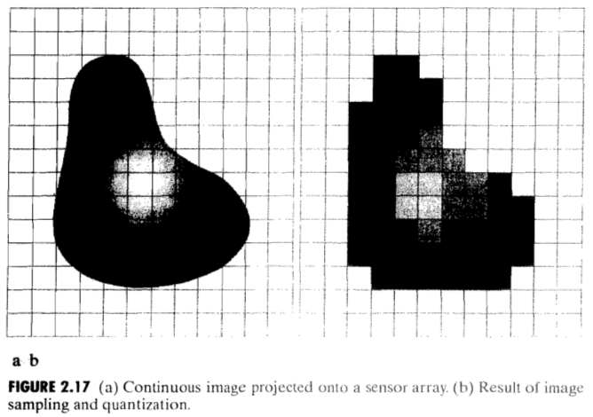
FUNDAMENTAÇÃO: IMAGEM DIGITALIZADA

Slide 8





RESULTADOS: DIFERENTES NÍVEIS DE AMOSTRAGEM
512x512
256x256
128x128
64x64
32x32
16x16

Slide 9
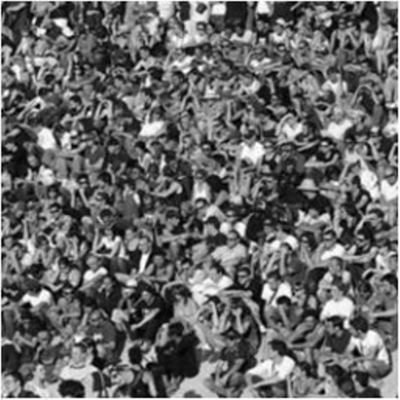




RESULTADOS: DIFERENTES NÍVEIS DE AMOSTRAGEM
512x512
256x256
128x128
64x64
32x32
16x16

Slide 10
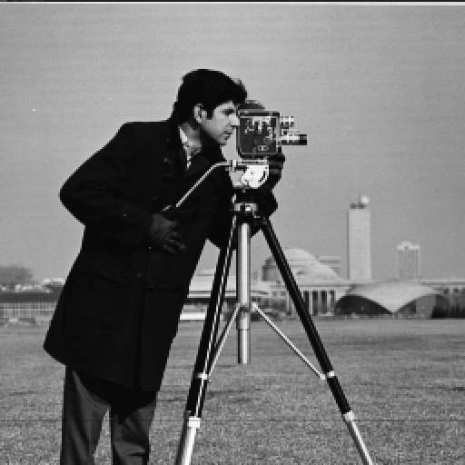
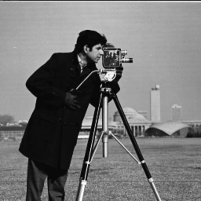



RESULTADOS: DIFERENTES NÍVEIS DE AMOSTRAGEM
512x512
256x256
128x128
64x64
32x32
16x16

Slide 11



RESULTADOS: DIFERENTES NÍVEIS DE QUANTIZAÇÃO
8 bits
7 bits
6 bits
5 bits

Slide 12




RESULTADOS: DIFERENTES NÍVEIS DE QUANTIZAÇÃO
4 bits
3 bits
2 bits
1 bit

Slide 13
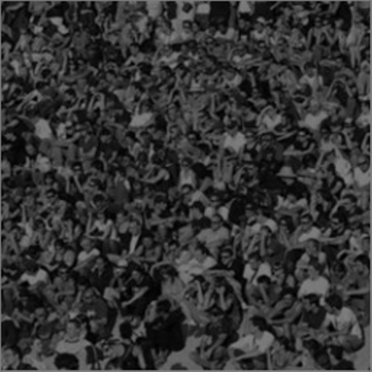


RESULTADOS: DIFERENTES NÍVEIS DE QUANTIZAÇÃO
8 bits
7 bits
6 bits
5 bits

Slide 14




RESULTADOS: DIFERENTES NÍVEIS DE QUANTIZAÇÃO
4 bits
3 bits
2 bits
1 bit

Slide 15

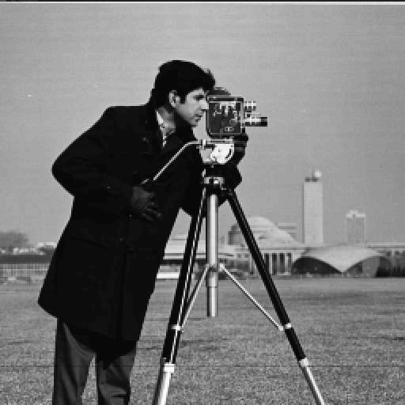

RESULTADOS: DIFERENTES NÍVEIS DE QUANTIZAÇÃO
8 bits
7 bits
6 bits
5 bits

Slide 16
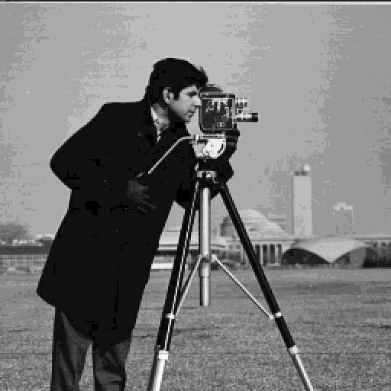
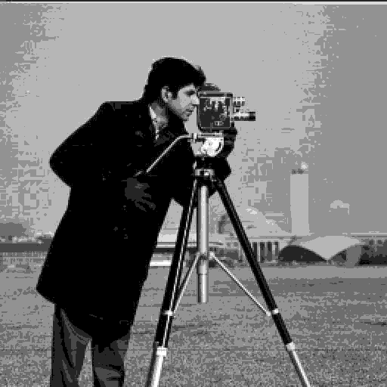
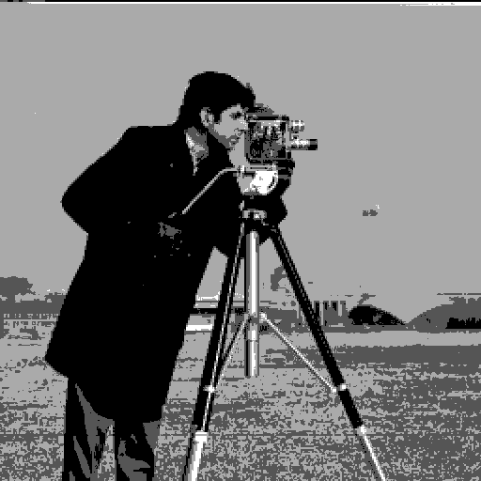

RESULTADOS: DIFERENTES NÍVEIS DE QUANTIZAÇÃO
4 bits
3 bits
2 bits
1 bit

